Slide 1

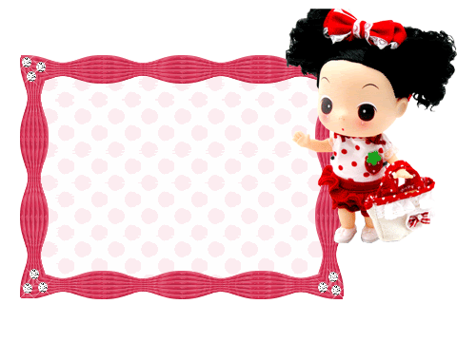



GIÁO ÁN PHÁT TRIỂN TC- KNXH
Chủ đề: Giao Thông
Đề tài: ĐỘI MŨ BẢO HIỂM ĐÚNG CÁCH

Slide 2

ỔN ĐỊNH, VÀO BÀI

Slide 3


Slide 4


ĐÀM THOẠI,TRÒ CHUYỆN

Slide 5

=> Các con ơi! khi tham gia giao thông chúng mình phải tuân thủ và chấp hành đúng luật lệ giao thông để đảm bảo an toàn cho bản thân và gia đình nha các con!
!

Slide 6


Hoạt động 1 “Dạy trẻ đội mũ và cởi mũ bảo hiểm”

Slide 7
Các bước đội mũ bảo hiểm đúng cách:

Slide 8
Bước 1: Lật ngửa mũ bảo hiểm, kéo 2 dây, 2 quai qua 2 bên(không để xoắn dây vì sẽ làm đau đầu)
Bước 2: Đội mũ lên đầu cho ngay ngắn
Bước 3: Đóng khoá mũ
Bước 4: Kiểm tra quai mũ(luồn 2 tay dưới cằm, nếu nhét được 1 hoặc 2 ngón tay là vừa)

Slide 9
Cách tháo, mở mũ bảo hiểm:
Hai tay cầm quai mũ, dùng nhón tay cái và ngón tay trỏ của tay trái bóp nhẹ vào nút khoá, tay phải rút chốt khoá ra.

Slide 10
Hoạt động 2: Trẻ thực hiện

Slide 11
Củng cố
Nhận xét, Kết thúc.

Slide 12





GIỜ HỌC KẾT THÚC
Chúc các Cô vui khỏe, chúc các cháu chăm ngoan, học giỏi!

